Slide 1
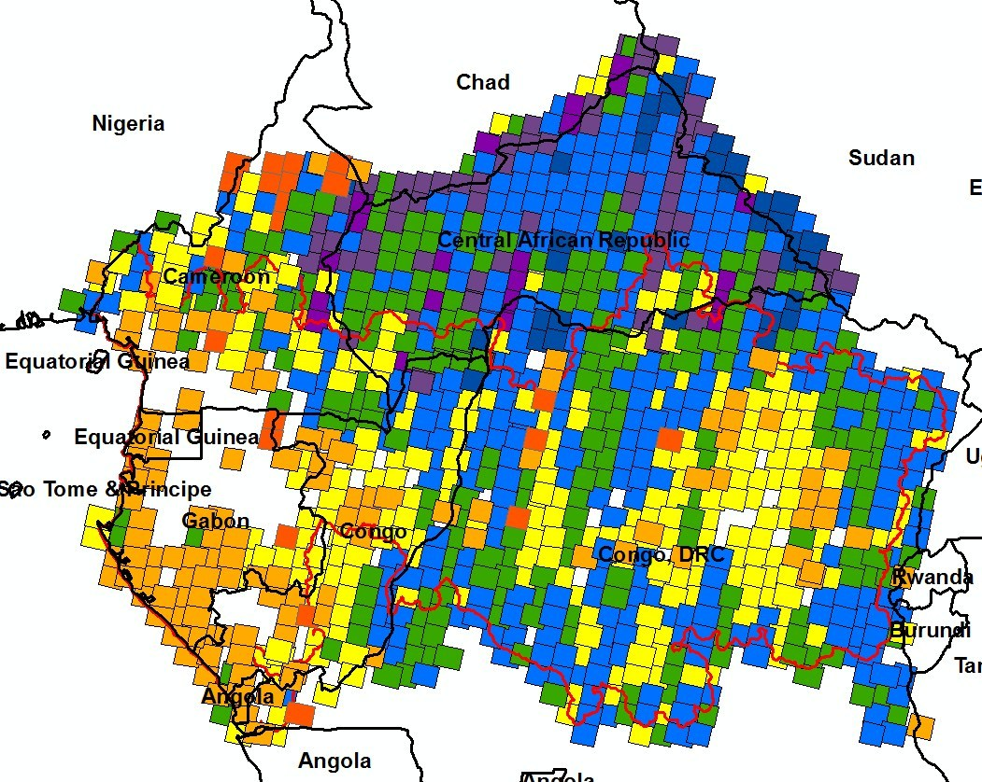
Couverture disponible :
Pivot 2010 + RCA

Slide 2
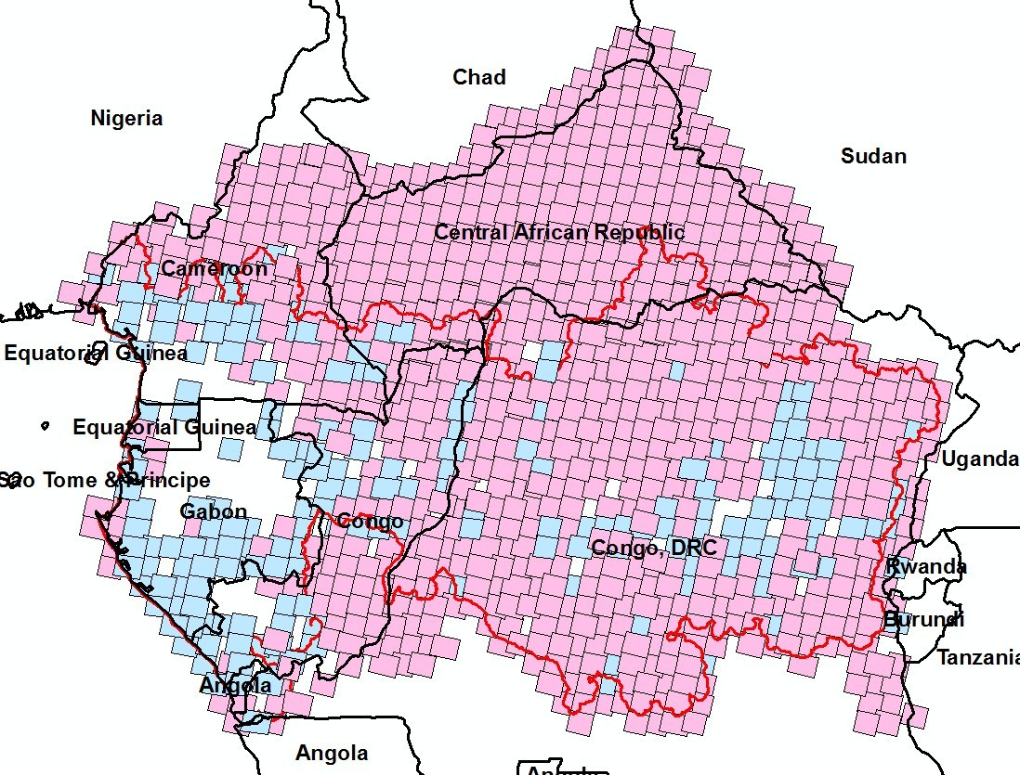
Couverture disponible :
Pivot 2010 + RCA

Slide 3
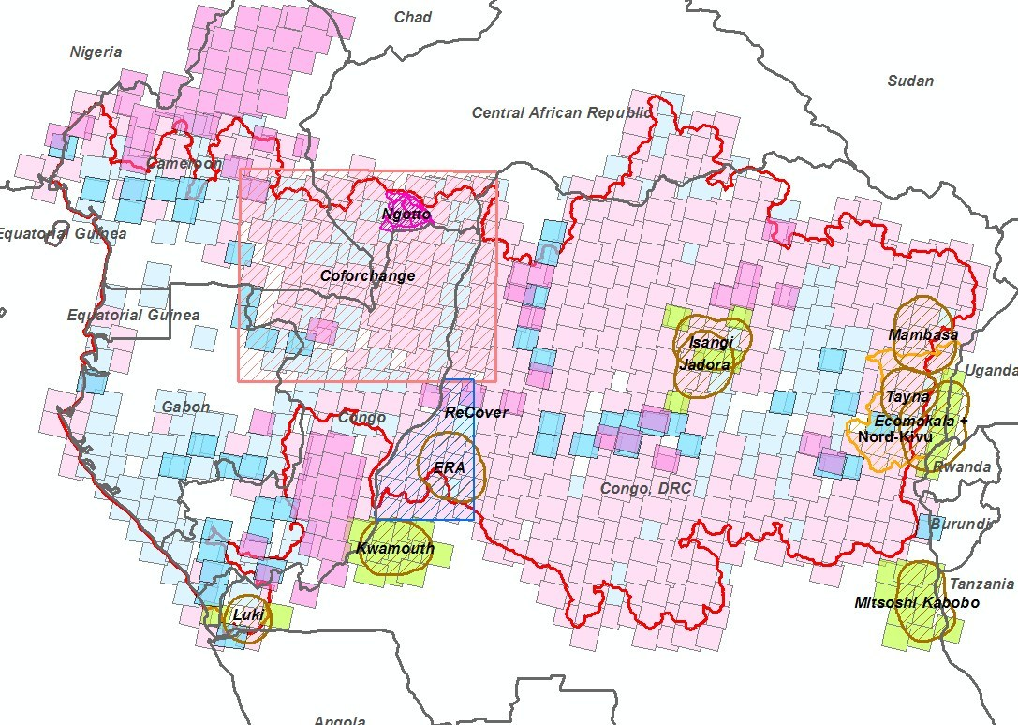

Slide 4
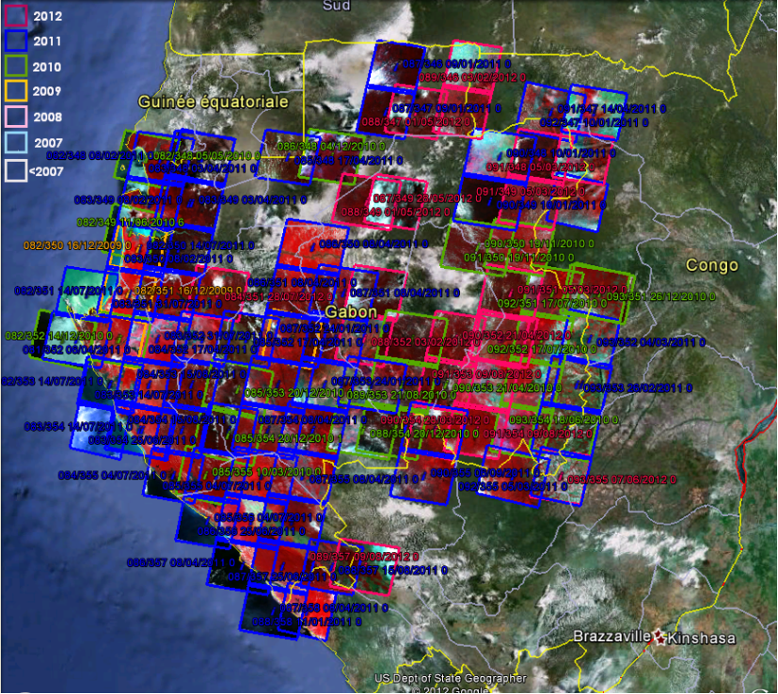
Zones difficiles : Gabon
Etat des acquisitions
< 50% nuages

